Slide 1
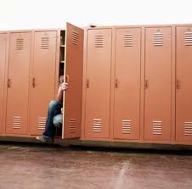

CRISTIANOS COBARDES
2Timoteo.1:7.

Slide 2
«Porque no nos ha dado Dios espíritu de cobardía, sino de poder, de amor y de dominio propio».
El cristianismo genuino no produce cobardes, se comprueba perfectamente en Cristo y en Pablo. Ya que ningún cobarde habría escrito semejante epístola estando bajo la amenaza de la espada del verdugo.

Slide 3
La Palabra de Dios registra ejemplos de algunos hermanos que en momento de dificultad se acobardaron:

Slide 4
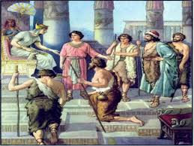
Hermanos cobardes:
Génesis 42:21-28. Y decían el uno al otro: Verdaderamente hemos pecado contra nuestro hermano, pues vimos la angustia de su alma cuando nos rogaba, y no le escuchamos; por eso ha venido sobre nosotros esta angustia. ²² Entonces Rubén les respondió, diciendo: ¿No os hablé yo y dije: No pequéis contra el joven, y no escuchasteis? He aquí también se nos demanda su sangre. ²³ Pero ellos no sabían que los entendía José, porque había intérprete entre ellos.
²⁴ Y se apartó José de ellos, y lloró; después volvió a ellos, y les habló, y tomó de entre ellos a Simeón, y lo aprisionó a vista de ellos. ²⁵ Después mandó José que llenaran sus sacos de trigo, y devolviesen el dinero de cada uno de ellos, poniéndolo en su saco, y les diesen comida para el camino; y así se hizo con ellos. ²⁶ Y ellos pusieron su trigo sobre sus asnos, y se fueron de allí.
²⁷ Pero abriendo uno de ellos su saco para dar de comer a su asno en el mesón, vio su dinero que estaba en la boca de su costal. ²⁸ Y dijo a sus hermanos: Mi dinero se me ha devuelto, y helo aquí en mi saco. Entonces se les sobresaltó el corazón, y espantados dijeron el uno al otro: ¿Qué es esto que nos ha hecho Dios?
Recuerda, como a los hijos de Jacob, a cada uno de nosotros se nos acerca el momento del ajuste de cuentas, donde nuestro pecados serán revelados.

Slide 5
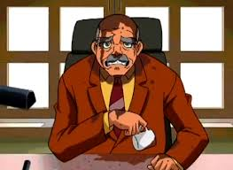
El cobarde Se asusta de una hoja que cae.
Levit.26:36. Y a los que queden de vosotros infundiré en sus corazones tal cobardía, en la tierra de sus enemigos, que el sonido de una hoja que se mueva los perseguirá, y huirán como ante la espada, y caerán sin que nadie los persiga. (lea 2Cron.36:20,21).
Dios había mandado que la tierra descansara cada (siete días) y cada siete años. Parece haberse hecho esto durante algún tiempo, pero luego la costumbre se perdió. Sin duda, algunos pensaron que podían enriquecerse rehusando dejar descansar la tierra cada séptimo año. Pero como resultado, perdieron la tierra por completo. Dios conservó el registro del tiempo durante el cual la tierra había sido privada del descanso sabático. Y cuando vino la destrucción con la llegada de los caldeos, la tierra recibió "reposo" en compensación del tiempo de la transgresión. Los setenta años sugieren que durante 490 años la tierra no había observado su "reposo«. (Y como resultado el miedo los perseguía inexorablemente.

Slide 6
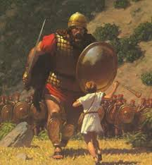
El cobarde se asusta hasta de un saltamontes.
Números 13:33. También vimos allí gigantes, hijos de Anac, raza de los gigantes, y éramos nosotros, a nuestro parecer, como langostas; y así les parecíamos a ellos.
Este texto podría significar hombres cuya estatura gigantesca hace que decaiga el corazón de otros debido al temor, pero note que el problema surgiría por su falta de fe en las promesas de Dios.

Slide 7
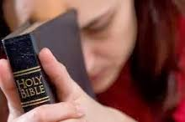
La cobardía es infecciosa.
Josúe 2:24. Dijeron a Josué: «Jehová ha entregado toda la tierra en nuestras manos; todos los habitantes del país tiemblan ante nosotros».
En Josué 3:10 se mencionan siete países que serían expulsados por los hebreos, para lo cual ciertamente se necesitaba «esfuerzo y ser valientes» como le pide Dios a Josúe tres veces en Josué 1: 6-9.
Esto demuestra que Dios hace su parte, pero el cristiano tiene que hacer la suya, «esforzarse y ser valiente».
La cobardía es infecciosa lo demuestra el relato de Josúe 2:8-11.

Slide 8
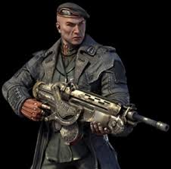
¿Qué puede hacer un hombre cuando confía en Dios?
Josúe 23:10. Un hombre de vosotros perseguirá a mil, porque Jehová, vuestro Dios, es quien pelea por vosotros, como él os dijo
Isaías 30:17. Un millar huirá ante la amenaza de uno; ante la amenaza de cinco, huiréis vosotros todos,…
En el primer caso, impulsado por la presencia de Dios en su corazón, un solo hijo de Dios, perseguiría mil impíos cobardes, y en el segundo caso sería al contrario, un solo impío perseguiría a mil creyentes cobardes, exponiéndose no solamente él mismo, sino a Dios, su Señor al ridículo ante los incrédulos.

Slide 9
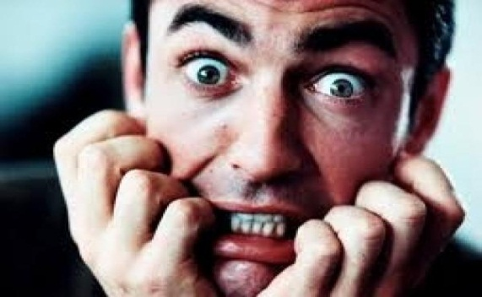
Soldados tímidos:
1Sam.23:1-5. Dieron aviso a David diciendo: "Los filisteos están combatiendo contra Keila y roban las eras«
2 Entonces David consultó a Jehová: --¿Iré a atacar a estos filisteos? Jehová respondió a David: --Ve, ataca a los filisteos y libra a Keila. 3 Pero los que estaban con David le dijeron: --Mira, nosotros aquí en Judá estamos con miedo; ¿cuánto más si vamos a Keila contra el ejército de los filisteos?
4 David volvió a consultar a Jehová. Y Jehová le respondió: --Levántate, desciende a Keila, pues yo entregaré en tus manos a los filisteos. 5 Fue, pues, David con sus hombres a Keila y peleó contra los filisteos; se llevó sus ganados, les causó una gran derrota y libró David a los de Keila.
Nota que cuando tu confías plenamente en Dios no solamente derrotas a tu enemigo sino que también lo despojas, como en el caso de David con todo un ejercito de filisteos.

Slide 10
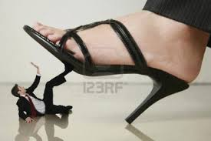
Lealtad dudosa:
1Cron.12:19. También se pasaron a David algunos de Manasés, cuando fue con los filisteos a la batalla contra Saúl (pero David no los ayudó, porque los jefes de los filisteos, tras deliberar, lo despidieron diciendo: "Con peligro de nuestras cabezas se pasará a su señor Saúl").
Nota que aquí son los filisteos los que tuvieron miedo de aceptar a David en sus filas previendo que David en medio de la lucha, se uniera al Rey Saúl gobernante del pueblo de Dios, y peleara contra los filisteos que eran, no solamente los enemigos de su pueblo, sino también los enemigos de Dios.
Aquí surge una pregunta: ¿si usted se considera hijo de Dios, del lado de quién esta usted, de Dios, o de sus enemigos? Recuerda las palabras de Jesús «El que no es conmigo, contra mí es; y el que conmigo no recoge, desparrama». (Luc.11:23).Por tanto, si tu dices que tienes a Cristo en tu corazón, conságrate a Él, apoya su causa obedeciendo lo que Él dice, más no la causa de los enemigos de Dios.

Slide 11
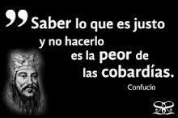
Incita ala cobardía:
Nehemías 6:10-13. Después fui a casa de Semaías hijo de Delaía hijo de Mehetabel, porque estaba encerrado. Él me dijo:
--Reunámonos en la casa de Dios, dentro del templo, y cerremos las puertas, porque vienen a matarte; sí, esta noche vendrán a matarte.
11 Pero yo le respondí: --¿Un hombre como yo ha de huir? ¿Y quién, que fuera como yo, entraría al templo para salvarse la vida? No entraré. 12 Reconocí que Dios no lo había enviado, sino que decía aquella profecía contra mí porque Tobías y Sanbalat lo habían sobornado. 13 Pues fue sobornado para intimidarme, para que así yo pecara. Ellos aprovecharían esto para crearme mala fama y desprestigiarme.
Recuerda este ejemplo: Si alguien te incita a hacer algo que esta contra la voluntad de Dios, no le creas, recházalo de inmediato, porque eso no proviene de Dios.

Slide 12
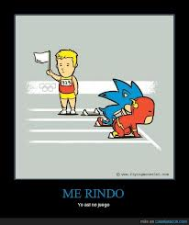
Vuelven la espalda a la batalla.
Salmo 78:9. «Los hijos de Efraín, arqueros muy diestros, volvieron las espaldas en el día de la batalla»
Es probable que se nombre a esta tribu porque durante un tiempo fue la más numerosa y agresiva de todas. ¿A qué experiencia vergonzosa se alude aquí?
Josúe 7:2-5. 2 Después Josué envió hombres desde Jericó a Hai, que estaba junto a Bet-avén hacia el oriente de Bet-el; y les habló diciendo: Subid y reconoced la tierra. Y ellos subieron y reconocieron a Hai. 3 Y volviendo a Josué, le dijeron: No suba todo el pueblo, sino suban como dos mil o tres mil hombres, y tomarán a Hai; no fatigues a todo el pueblo yendo allí, porque son pocos. 4 Y subieron allá del pueblo como tres mil hombres, los cuales huyeron delante de los de Hai. 5 Y los de Hai mataron de ellos a unos treinta y seis hombres, y los siguieron desde la puerta hasta Sebarim, y los derrotaron en la bajada; por lo cual el corazón del pueblo desfalleció y vino a ser como agua.
Ciertamente que esta derrota sucedió porque ya anteriormente le habían dado la espalda a la Palabra de Dios, tomando para si lo que Dios les había prohibido lea ( Jos.6:18,19; 7:10-12,20,21).

Slide 13

El impío endurece el camino.
Prov.21:29. «El hombre impío endurece su rostro; mas el recto ordena sus caminos»
La persona atrevida, y sin principios, adopta determinada posición sin considerar si es mala o buena; y después es demasiado obstinada para modificarla. El justo es rápido para modificar su proceder si al examinarlo encuentra que es errado. Este continuo deseo de vivir en armonía con la voluntad de Dios lo prepara para el cielo. Lea (Heb.3:15-19)
Nota que, aunque alguien pretenda pertenecer al pueblo de Dios, como es el caso de muchos hebreos, pero, si no escucha la «Voz de Dios» es catalogados como impío porque todo el tiempo estaban inconformes, criticando y quejándose, (lea Núm.14:22, 26-35), y después de cuarenta años solamente dos de los que salieron de Egipto, entraron en la tierra prometida, Josúe y Caleb, estos solamente tenían palabras de gratitud y alabanza ya que Dios les daría una tierra que según la promesa de Dios, fluía leche y miel.

Slide 14
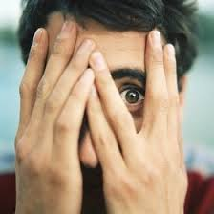
Temor del hombre:
Prov.29:25. El temor a los hombres es peligroso; mas el que confía en el SEÑOR será levantado.
Gal.2:12. Porque antes que viniesen unos [de parte] de Jacobo, (Pedro) comía con los gentiles; mas después que vinieron, se retraía y apartaba, teniendo miedo de los que eran de la circuncisión.
El que teme tanto a sus semejantes que descuida su deber, o hace a sabiendas lo incorrecto, pone en peligro su salvación. Pero quien teme a Jehová “será levantado” y estará, literalmente, “seguro”, a salvo de todos los ataques del enemigo.
Si desea más información lea (Pro.18:10; Isa.51:12; Mat.10:28; Mar.8:38). Lea el texto que se encuentra en el centro de la Biblia Sal.118:8.

Slide 15
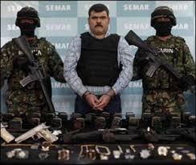
Capturado sin ofrecer resistencia
Isaías 22:3. Todos tus príncipes juntos huyeron del arco, fueron atados: todos los que en ti se hallaron, fueron atados juntamente, aunque lejos se habían huido.
Isaías se refiere a un momento de tregua en el sitio de Jerusalén, ocasionado por la llegada de Tirhaca y su ejército etíope mencionado en (Isa. 37:8-9 lo que proporcionó a algunos de los dirigentes de Jerusalén la oportunidad de huir de la ciudad. Esa cesación del asedio, aunque fuera por poco tiempo, bien pudo ser considerado por el pueblo de Jerusalén como el fin del peligro asirio, lo que podría haber llevado al regocijo general. Los príncipes habían intentado escapar, pero fueron apresados sin armas y sin haber participado en la batalla.
Nota. Si tu lees la historia del pueblo de Israel, sabrás que ellos muchas veces fueron asediados y oprimidos por sus enemigos paganos, por causa de su apostasía a los Mandamientos de Dios.

Slide 16
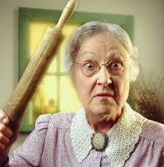
Al cobarde todo le asusta:
Jeremías 20:1-3. Y el día siguiente Pashur sacó á Jeremías del cepo. Díjole entonces Jeremías: Jehová no ha llamado tu nombre Pashur, sino Magormissabib.
El profeta fue liberado de la tortura de los cepos después de una noche, pero eso no significa que se lo hubiera librado en ese momento de la cárcel. Es evidente que Jeremías pasó mucho tiempo encarcelado mientras escribía sus mensajes para el rey Joacim (PR 319; Jer.36:5). A pesar de ser perseguido, Jeremías no tenía cobardía sino confianza en su Dios, como si la tenía el sacerdote Pasur quien le había dado la espalda al mensaje y al mensajero de Dios.
El nombre «Magormissabib», dado por Dios a Pasur, quería decir Literalmente, “terror por todas partes”. En contraposición, Jeremías tenía confianza en Dios como su Libertador, como lo había hecho el salmista David, lea (Sal.31:9-16).

Slide 17
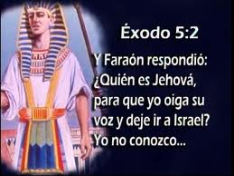
El problema egipcio:
Jeremías 46:17-24. Allí gritaron: Faraón rey de Egipto, rey de revuelta: dejó pasar el tiempo señalado. ¹⁸ Vivo yo, dice el Rey, cuyo nombre es Jehová de los ejércitos, que como Tabor entre los montes, y como Carmelo en la mar, así vendrá.
¹⁹ Hazte vasos de transmigración, moradora hija de Egipto; porque Noph será por yermo, y será asolada hasta no quedar morador. ²⁰ Becerra hermosa Egipto; mas viene destrucción, del aquilón viene. ²¹ Sus soldados también en medio de ella como engordados becerros: que también ellos se volvieron huyeron todos sin pararse: porque vino sobre ellos el día de su quebrantamiento, el tiempo de su visitación. ²² Su voz saldrá como de serpiente; porque con ejército vendrán, y con hachas vienen á ella como cortadores de leña. ²³ Cortaron su bosque, dice Jehová, porque no podrán ser contados; porque serán más que langostas, ni tendrán número²⁴ Avergonzóse la hija de Egipto; entregada será en mano del pueblo del aquilón.
Nota: A cada nación se permite que ocupe su lugar a fin de ver si ha de cumplir el propósito que Dios tiene para ella. Cuando una nación fracasa, su gloria desaparece (ver PR 392); Y hoy Egipto es una nación pequeña entre las naciones. Lo mismo sucede con cada persona de este mundo, Dios le concede la oportunidad de salvación, si la desaprovecha, quizá no haya otra oportunidad.

Slide 18
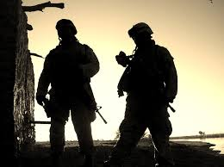
Guerreros valientes huyen desnudos:
Amos 2:16. El esforzado entre esforzados huirá desnudo aquel día, dice Jehová.
Juan 6:66. Desde entonces muchos de sus discípulos volvieron atrás, y ya no andaban con él.
El texto dice que los guerreros se desprenderían de todo impedimento que pudiera estorbarlos en su precipitada huida.
Ciertamente, estar en las filas del Señor, tiene un costo, y muchos soldados otrora fieles, cuando se angosta el camino, y las dificultades se presentan, están dispuestos a abandonarlo todo con tal de obtener lo que desean, sus comodidades materiales, lea (Mat.16:26).

Slide 19
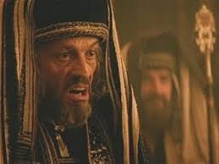
La Biblia habla de sacerdotes Fariseos cobardes:
Mateo 21:45,46. Y oyendo los príncipes de los sacerdotes y los Fariseos sus parábolas, entendieron que hablaba de ellos. 46 Y buscando cómo echarle mano, temieron al pueblo; porque le tenían por profeta.
Temían al pueblo. Es decir: El sentir público favorecía decididamente a Jesús.
Note que estos sacerdotes, apoyados por los fariseos, quienes eran los que más conocían de las Escritura y por ende, creían obedecer lo que Dios ordenaba, en lugar de apoyar fervientemente la obra de Jesús, el texto dice que «buscaban ocasión de echarle mano» es decir tomarlo preso e impedir su obra de salvación. Pero «Temían al pueblo»

Slide 20
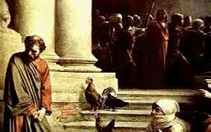
Aún Pedro niega a Jesús, y los discípulos están asustados.
Mateo 26:31-35. Entonces Jesús les dice: Todos vosotros seréis escandalizados en mí esta noche; porque escrito está: Heriré al Pastor, y las ovejas de la manada serán dispersas.
32 Mas después que haya resucitado, iré delante de vosotros á Galilea. 33 Y respondiendo Pedro, le dijo: Aunque todos sean escandalizados en ti, yo nunca seré escandalizado. 34 Jesús le dice: De cierto te digo que esta noche, antes que el gallo cante, me negarás tres veces. 35 Dísele Pedro. Aunque me sea menester morir contigo, no te negaré. Y todos los discípulos dijeron lo mismo.
Lea el cumplimiento en los veros 69-75.

Slide 21
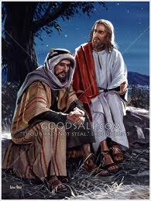
Por cobardía vienen a Jesús de noche.
Juan 3:2. Este vino á Jesús de noche, y díjole: Rabí, sabemos que has venido de Dios por maestro; porque nadie puede hacer estas señales que tú haces, si no fuere Dios con él. .
Conociendo la actitud que por lo general mostraban los dirigentes para con Jesús, Nicodemo consideró que no era sabio comprometer su reputación o posición haciendo saber que tomaba a Jesús en serio hasta el punto de buscar una entrevista personal con él. Esta precaución dio más peso a los esfuerzos de Nicodemo para desviar a los dirigentes de su propósito de arrestar a Jesús.

Slide 22
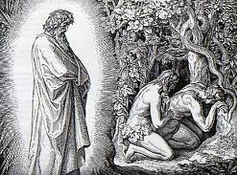
También se encuentran los Cobardes que no testifican:
Juan 7:12,13. Y había gran murmullo acerca de él entre la multitud, pues unos decían: Es bueno; pero otros decían: No, sino que engaña al pueblo. 13 Pero ninguno hablaba abiertamente de él, por miedo a los judíos.
Juan 12:42,43. Con todo eso, aun de los gobernantes, muchos creyeron en él; pero a causa de los fariseos no lo confesaban, para no ser expulsados de la sinagoga. 43 Porque amaban más la gloria de los hombres que la gloria de Dios.
El temor de ser excomulgados de sus congregaciones los indujo a ocultar la verdad. El temor de ser excomulgados los indujo a ocultar la verdad. Y también los que son miembros de la iglesia, lo hacen por el que dirá mi familia o mis amigos, y también por causa del trabajo.

Slide 23
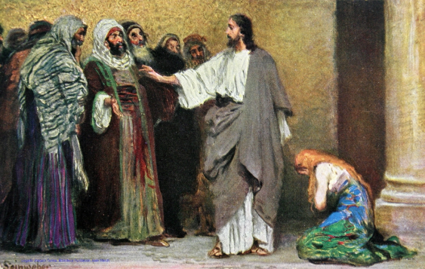
Fariseos no enfrentan amonestación:
Juan 8:1-11. y Jesús se fue al monte de los Olivos. 2 Y por la mañana volvió al templo, y todo el pueblo vino a él; y sentado él, les enseñaba.
3 Entonces los escribas y los fariseos le trajeron una mujer sorprendida en adulterio; y poniéndola en medio, 4 le dijeron: Maestro, esta mujer ha sido sorprendida en el acto mismo de adulterio. 5 Y en la ley nos mandó Moisés apedrear a tales mujeres. Tú, pues, ¿qué dices?
6 Mas esto decían tentándole, para poder acusarle. Pero Jesús, inclinado hacia el suelo, escribía en tierra con el dedo. 7 Y como insistieran en preguntarle, se enderezó y les dijo: El que de vosotros esté sin pecado sea el primero en arrojar la piedra contra ella. 8 E inclinándose de nuevo hacia el suelo, siguió escribiendo en tierra.
9 Pero ellos, al oír esto, acusados por su conciencia, salían uno a uno, comenzando desde los más viejos hasta los postreros; y quedó solo Jesús, y la mujer que estaba en medio. 10 Enderezándose Jesús, y no viendo a nadie sino a la mujer, le dijo: Mujer, ¿dónde están los que te acusaban? ¿Ninguno te condenó? 11 Ella dijo: Ninguno, Señor. Entonces Jesús le dijo: Ni yo te condeno; vete, y no peques más.

Slide 24
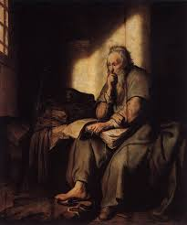
Pablo, acusado de ser débil:
2Cor.10:10,11. «Porque a la verdad, dicen, las cartas son graves y fuertes; mas la presencia corporal flaca, y la palabra menospreciable. 11 Esto piense el tal, [que] cuales somos en la palabra por cartas [estando] ausentes, tales somos también presentes en la obra»
Aun sus enemigos tenían que admitir que era un redactor de cartas muy capaz, y el tiempo había confirmado ese juicio. Sus enemigos no sabían que las epístolas de Pablo eran inspiradas y que llegarían a formar una gran parte de lo que finalmente sería el NT.
Nota: Ala ves que escribía cartas «graves y fuertes», lo acusaban de tener una «presencia corporal flaca», tal ves debido a al «aguijón» que tenía en su cuerpo, pero las evidencias demuestran que Pablo tenía un carácter firme ya que estuvo dispuesto a ser fiel a lo que creía, ha pesar de las circunstancias, hasta la muerte.

Slide 25
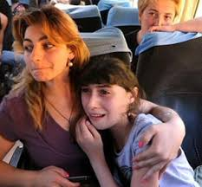
Cristianos cobardes
1Tim.4:16. Ten cuidado de ti mismo y de la doctrina; sé diligente en esto, porque si así lo hicieres, a ti mismo [te] salvarás y a los que te oyen.
El apóstol afirma la importancia capital de poseer un carácter cristiano digno de confianza como una cualidad para servir a la iglesia. El conocimiento de las enseñanzas de la iglesia es importante, pero el conocimiento nunca puede ocultar una reputación dudosa. El argumento más atrayente en favor del cristianismo no es una lógica irrefutable sino la fragancia de una vida semejante a la de Cristo.
Los que sinceramente buscan la verdad no están interesados en teorías, sino en una filosofía que transforme la vida, que pueda resolver sus problemas y ayudarlos a vencer sus debilidades. Cuando los no cristianos de corazón recto vean que el Evangelio cambia a hombres egoístas y vanos en cristianos puros y abnegados, serán atraídos al Cristo del Evangelio.

Slide 26
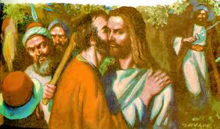
Ejemplo de valentía:
Juan 18:4-8. Pero Jesús, sabiendo todas las cosas que habían de venir sobre él, salió delante, y les dijo: ¿A quién buscáis? 5 Le respondieron: A Jesús Nazareno. Les dice Jesús: YO SOY (Y estaba también con ellos Judas, el que le entregaba.), y cayeron a tierra. 7 Les volvió, pues, a preguntar: ¿A quién buscáis? Y ellos dijeron: A Jesús Nazareno. 8 Respondió Jesús: Ya os he dicho que YO SOY; pues si a mí [me] buscáis, dejad ir a éstos.

Slide 27
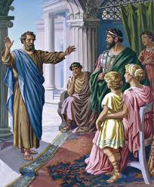
Después que Pedro se convirtió nos da el secreto para no ser cobardes.
1Ped.2:55. Vosotros también, poniendo toda diligencia en esto mismo, mostrad en vuestra fe, virtud; y en la virtud, ciencia; 6 y en la ciencia, templanza; y en la templanza, paciencia; y en la paciencia, temor de Dios; 7 y en el temor de Dios, amor fraternal; y en el amor fraternal, caridad.
8 Porque si en vosotros hay estas cosas, y abundan, no os dejarán estar ociosos, ni estériles en el conocimiento de nuestro Señor Jesús, el Cristo.

Slide 28
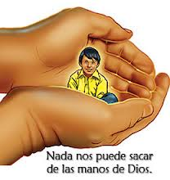
Conclusión
Recuerda que Dios te compro a gran precio porque te ama, por tanto, se fiel hasta la muerte.
Mi oración es que nos consagremos más a Su servicio, y que nada ni nadie nos aparte del amor de Cristo Jesús. Amen.
No te olvides que Cristo regresa pronto.

